Slide 1
আজকের মাল্টিমিডিয়া ক্লাসে সবাইকে স্বাগতম

Slide 2
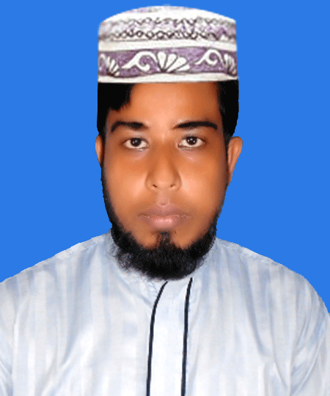
সুলতান মাহমুদ (সহকারী শিক্ষক)
প্রতাপ মহিউদ্দিন মেমোরিয়াল উচ্চ বিদ্যালয়,
উল্লাপাড়া, সিরাজগঞ্জ।
মোবাইলঃ ০১৭৩৩১১৩৯৫৭, Email-sm350950@gmail.com
শ্রেণি – নবম/দশম
বিষয় – ইসলাম ও নৈতিক শিক্ষা
অধ্যায় – চতুর্থ (আখলাক)
পাঠ – ১ (আখলাকে হামিদাহ)

Slide 3
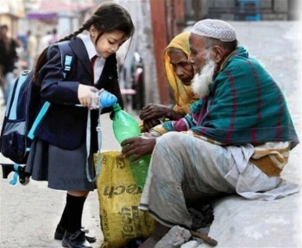
নিচের চিত্রটি ভালো করে দেখ।

Slide 4
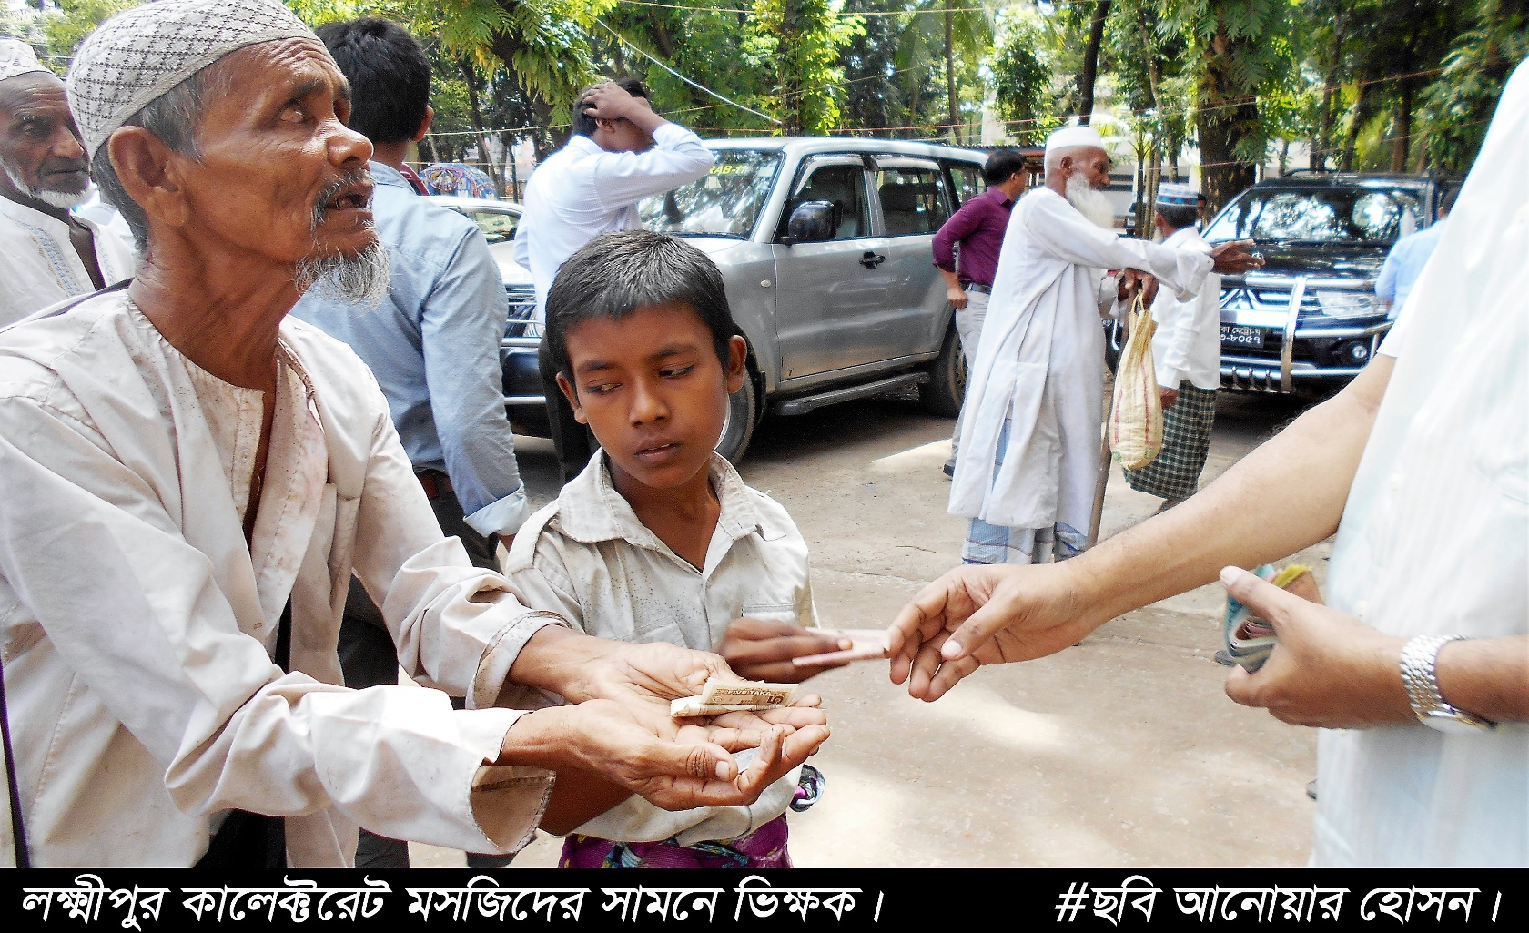
আজকের পাঠ
আখলাকে হামিদাহ

Slide 5
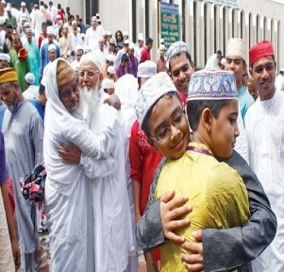
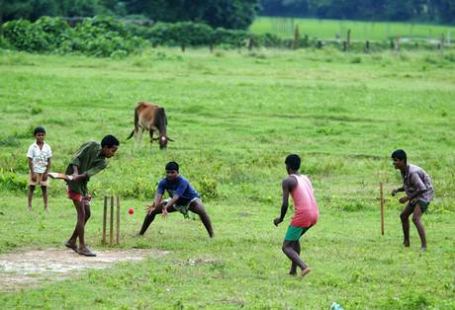
পাঠ শেষে শিক্ষার্থীরা...
আখলাকের পরিচয় বর্ণনা করতে পারব;
আখলাকের প্রকারগূলো ব্যাখ্যা করতে পারব।

Slide 6
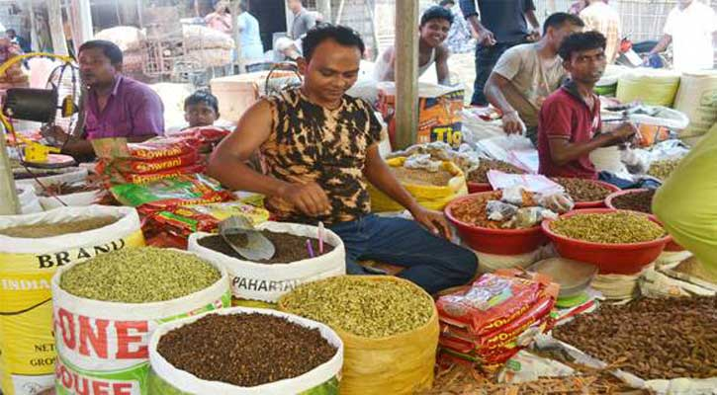
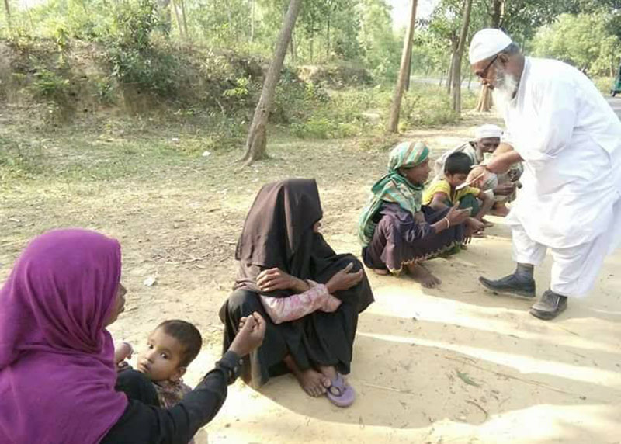
নিচের চিত্র ভালো করে দেখ
আখলাক আরবি শব্দ। এর অর্থ- স্বভাব, চরিত্র, ইত্যাদি। শব্দগত বিবেচনায় আখলাক বলতে সচ্চরিত্র ও দুশ্চরিত্র উভয়কেই বোঝায়। তবে প্রচলিত অর্থে সচ্চরিত্র কেই বুঝায়। যেমন ভালো চরিত্রের মানুষকে আমরা চরিত্রবান বলি।

Slide 7
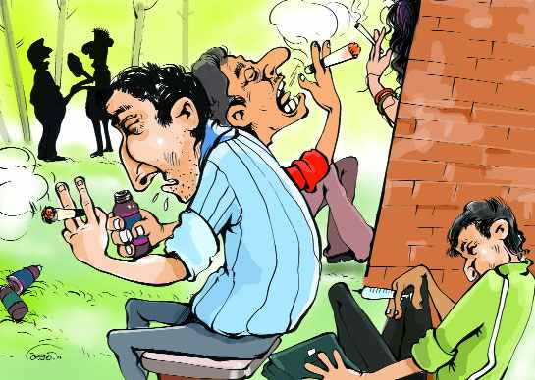
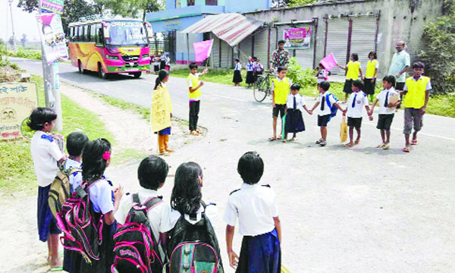
নিচের চিত্র ভালো করে দেখ
ব্যবহারিক বিবেচনায় আখলাক দ্বারা ভালো ও উত্তম চরিত্রকে বোঝানো হয়। মূলত আখলাক হলো মানুষের স্বভাব সমুহের সমন্বিত রুপ। মানুষের আচার-আচারণ, চিন্তা ভাবনা, মানসিকতা, কর্মপন্থা সবকিছুকে একত্রে চরিত্র বা আখলাক বলা হয়। তা ভালো কিংবা মন্দ হতে পারে। এককথায়, মানুষের সকল কাজ ও নীতির সমষ্টিকেই আখলাক বলা হয়।

Slide 8
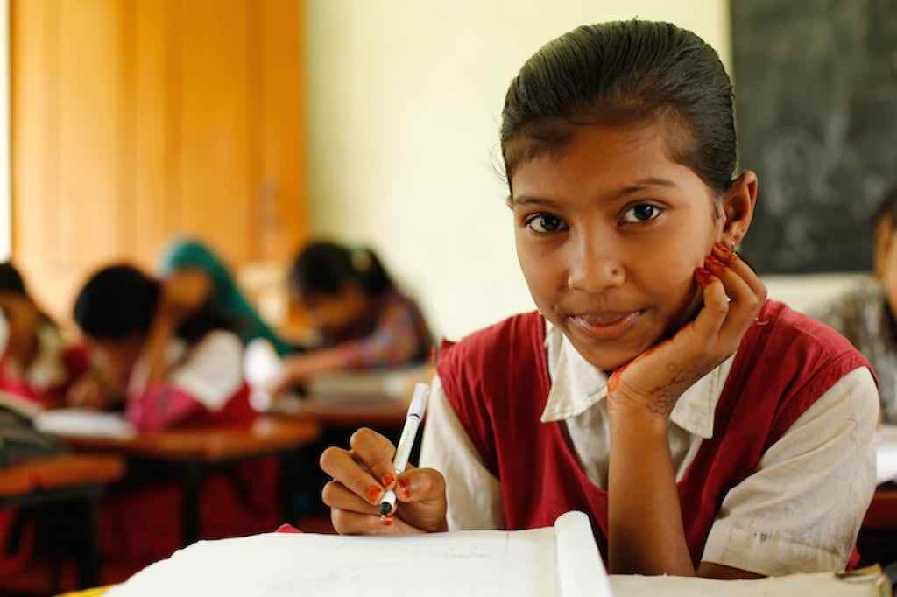
একক কাজ
আখলাক কী ?

Slide 9
আখলাক দু’প্রকার।যথা-
আখলাকের প্রকার
ক. আখলাকে হামিদাহ
খ. আখলাকে যামিমাহ

Slide 10
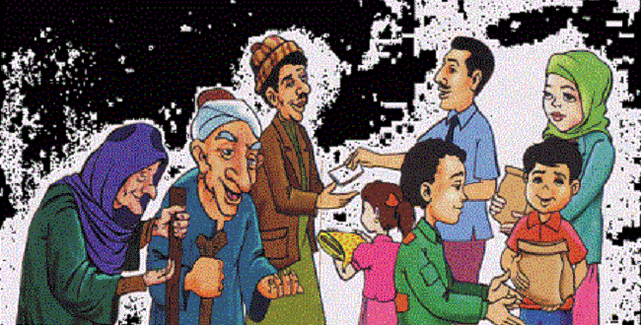
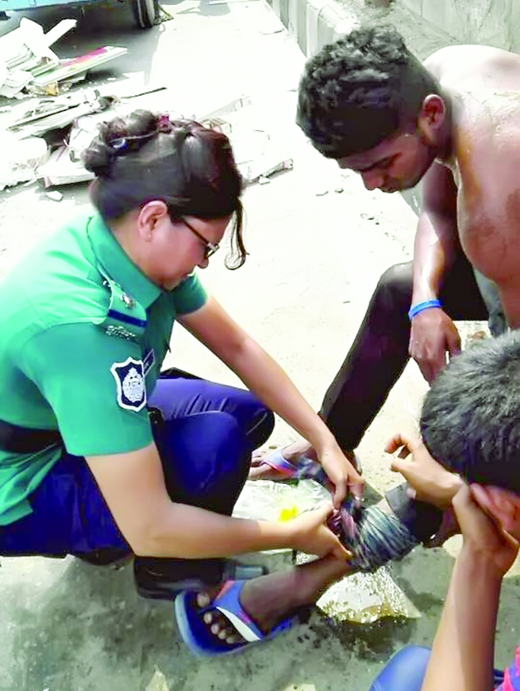
নিচের চিত্র মনোযোগ সহকারে দেখ
আখলাক অর্থ চরিত্র, স্বভাব। আর হামিদাহ অর্থ প্রশংসনীয়। সুতরাং আখলাকে হামিদাহ অর্থ প্রশংসনীয় চরিত্র, সচ্চরিত্র। ইসলামি পরিভাষায়, যে সব স্বভাব বা চরিত্র সমাজে প্রশংসনীয় ও সমাদৃত, আল্লাহ ও তাঁর রাসুল (স.) – এর নিকট প্রিয় সেসব স্বভাব বা চরিত্রকে আখলাকে হামিদাহ বলা হয়।

Slide 11
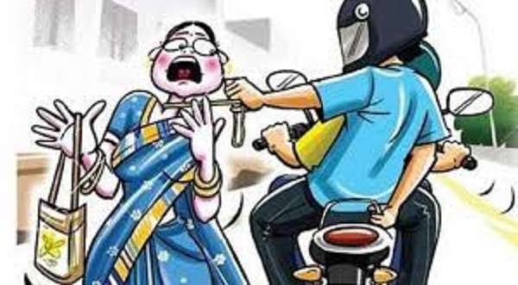
নিচের চিত্রগুলো মনোযোগ সহকারে দেখ
আখলাকে যামিমাহ অর্থ-নিন্দনীয় স্বভাব। মানুষের সব চারিত্রিক বৈশিষ্ট্যই ভালো নয়। বরং মানব চরিত্রের এমন কিছু দিক রয়েছে যা অপছন্দনীয় ও নিন্দনীয়। মানব চরিত্রের এসব নিন্দনীয় স্বভাবগুলোকে আখলাকে যামিমা বলে। আখলাকে যামিমাহ হলো আখলাকে হামিদাহ-র সম্পূর্ণ বিপরীত।

Slide 12
জোড়ায় কাজ
আখলাক কত প্রকার? ব্যাখ্যা কর।

Slide 13
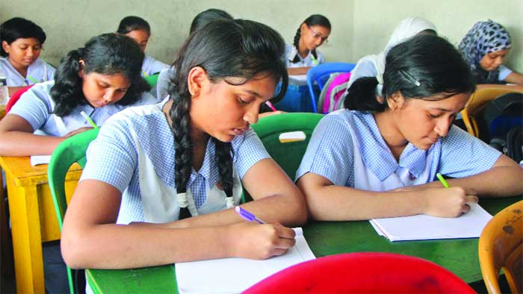
দলগত কাজ
‘মানব চরিত্রের সুন্দর, নির্মল ও মার্জিত গুণাবলিকে আখলাকে হামিদাহ বলে’ বিশ্লেষণ কর।

Slide 14
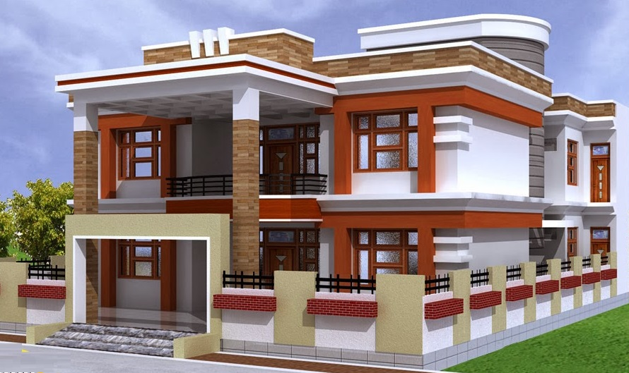
বাড়ির কাজ
আখলাকে হামিদাহর পরিচয় ও গুরুত্ব সম্পর্কে ১০ টি বাক্য নিজে খাতায় লিখে আনবে।

Slide 15
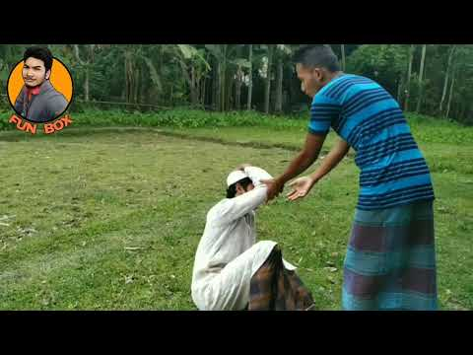
ধন্যবাদ সবাইকে

